Slide 1
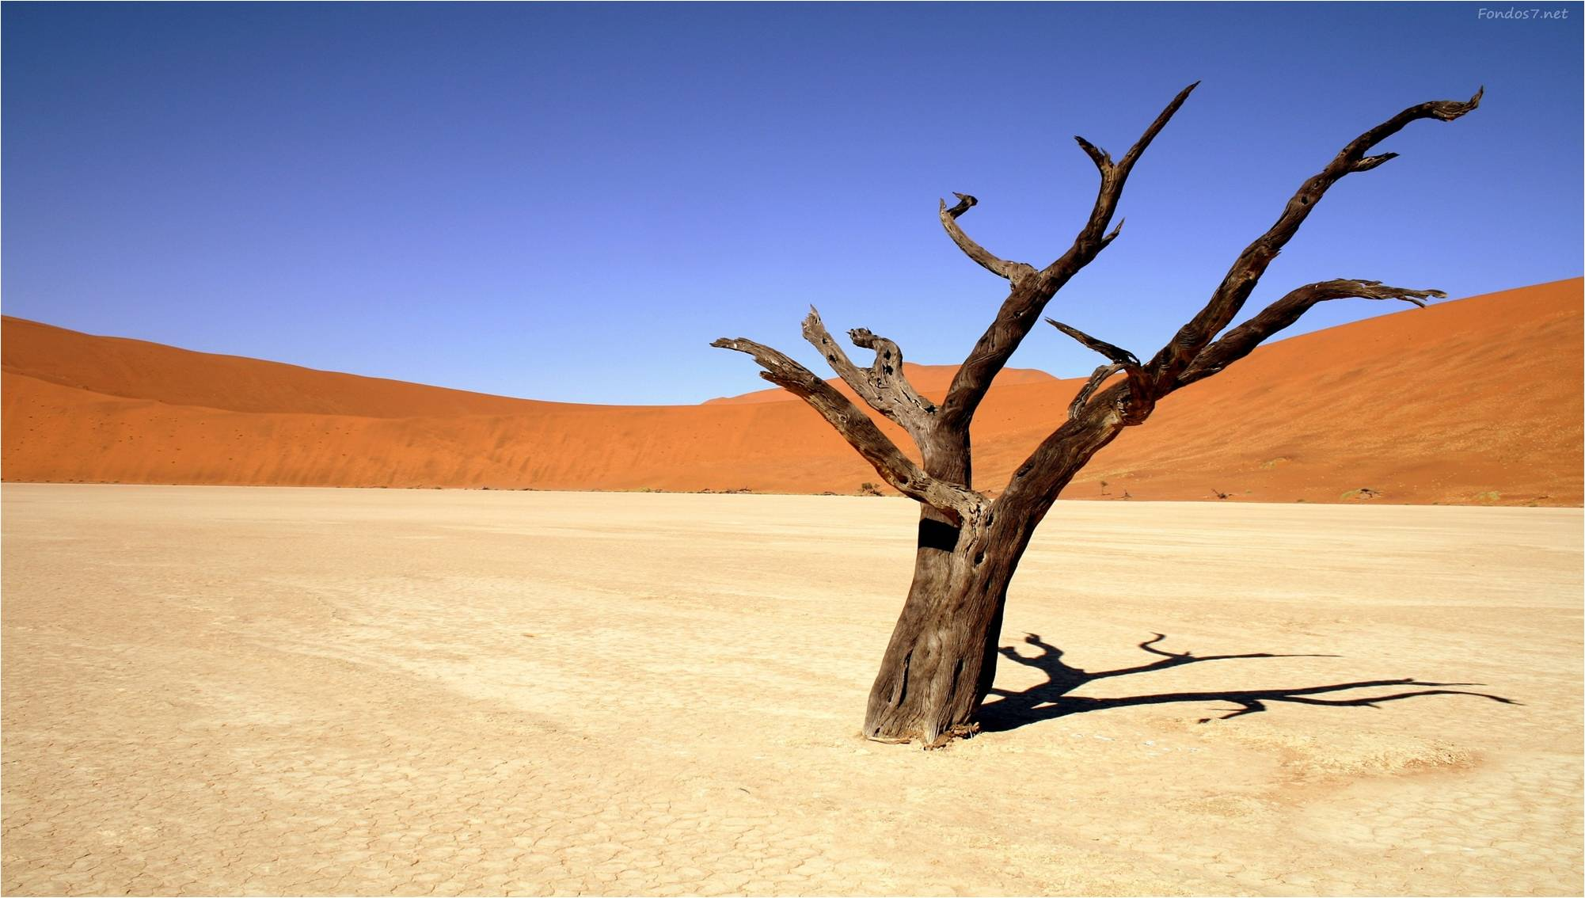
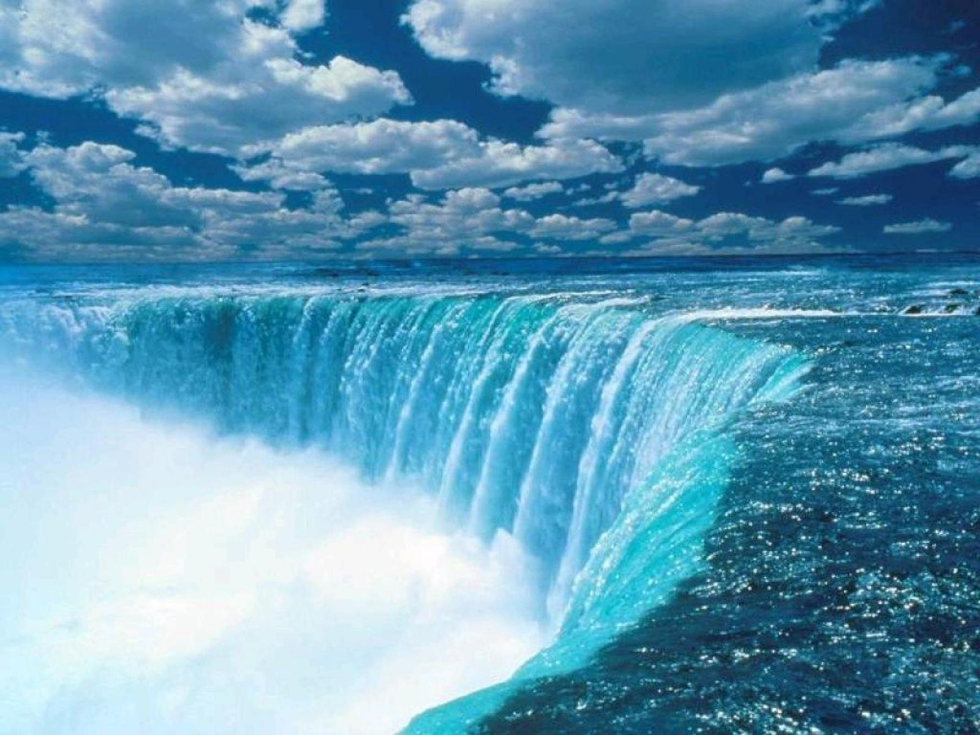
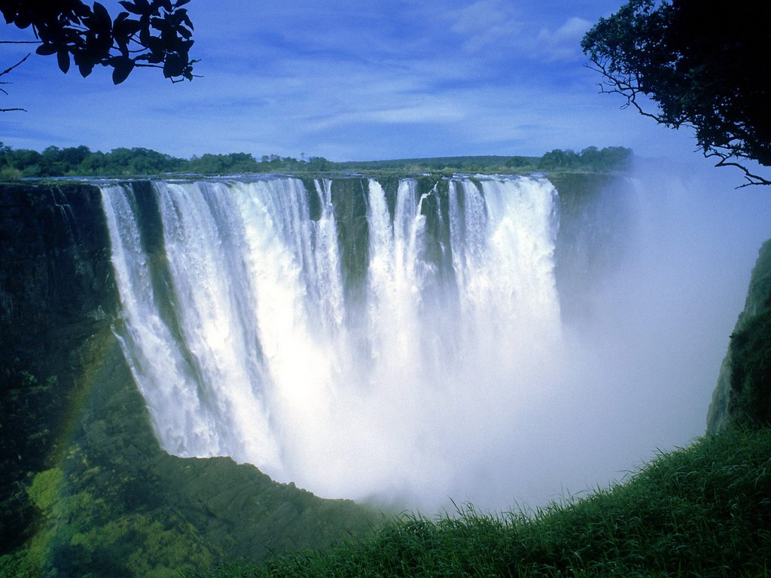
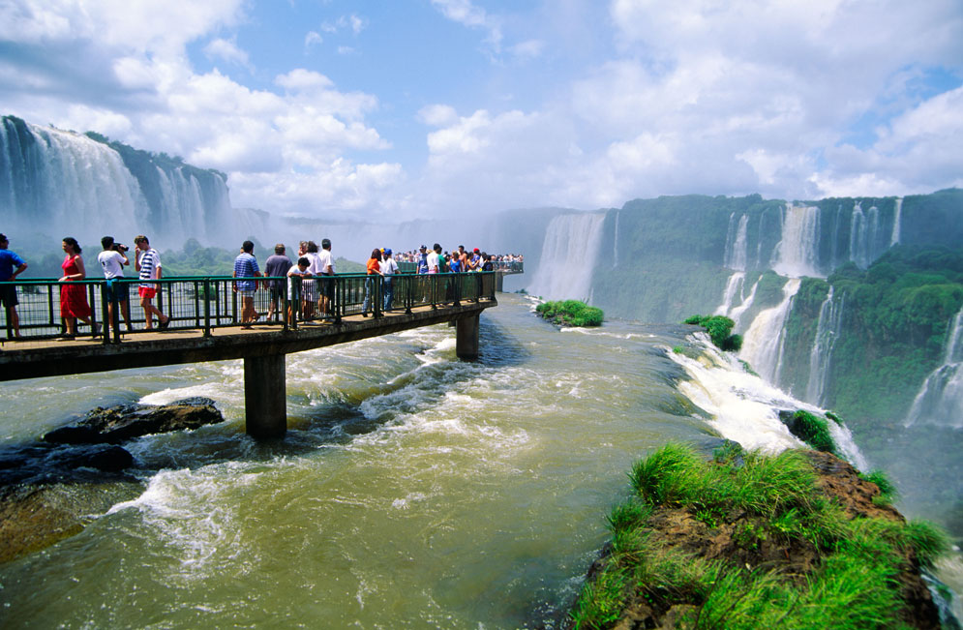
LOS LUGARES TURÍSTICOS AISLADOS
Parajes Naturales
ZAMBEZE
CATARATAS DEL NIAGARA
IGUAZU

Slide 2
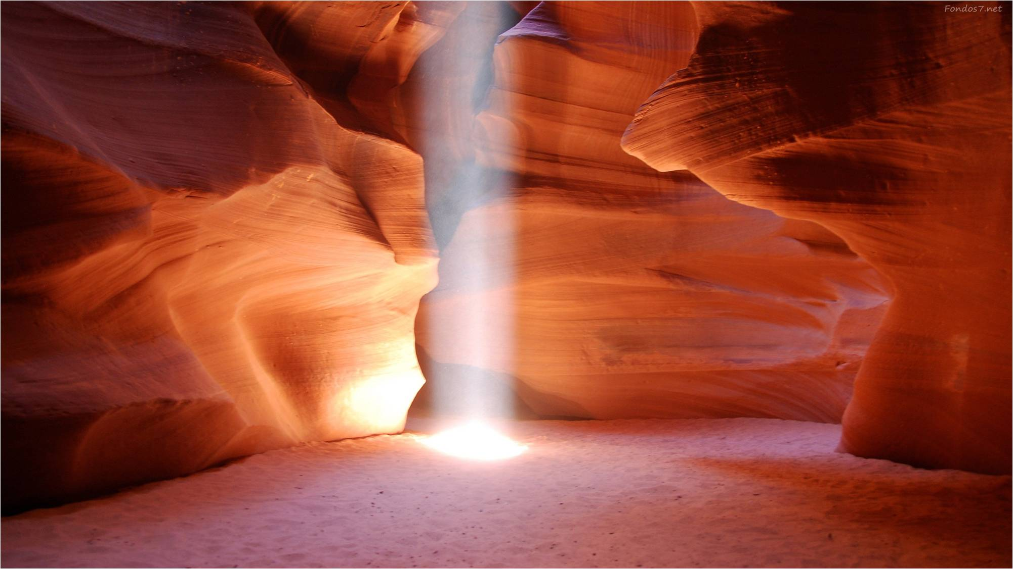
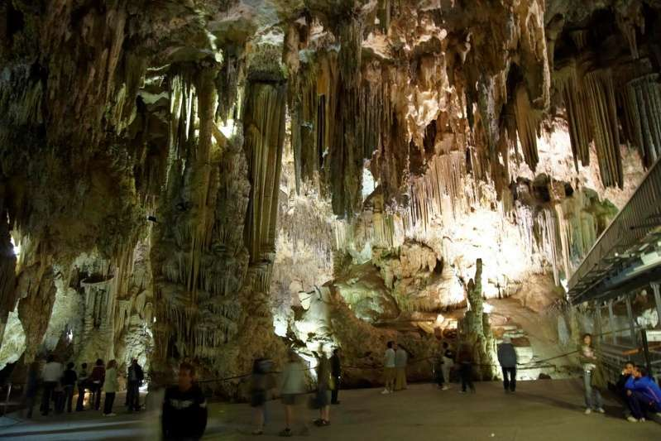
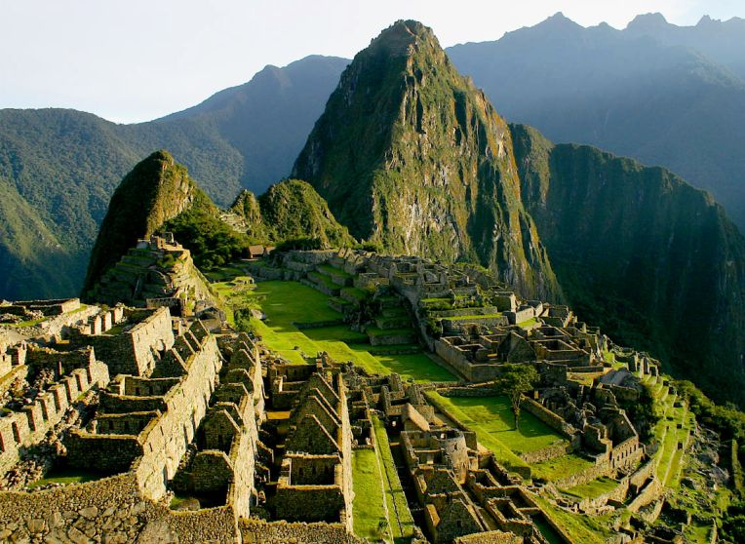
Monumentos
Machu Pichu en peru.
Las cuevas de Nerja (Málaga)

Slide 3
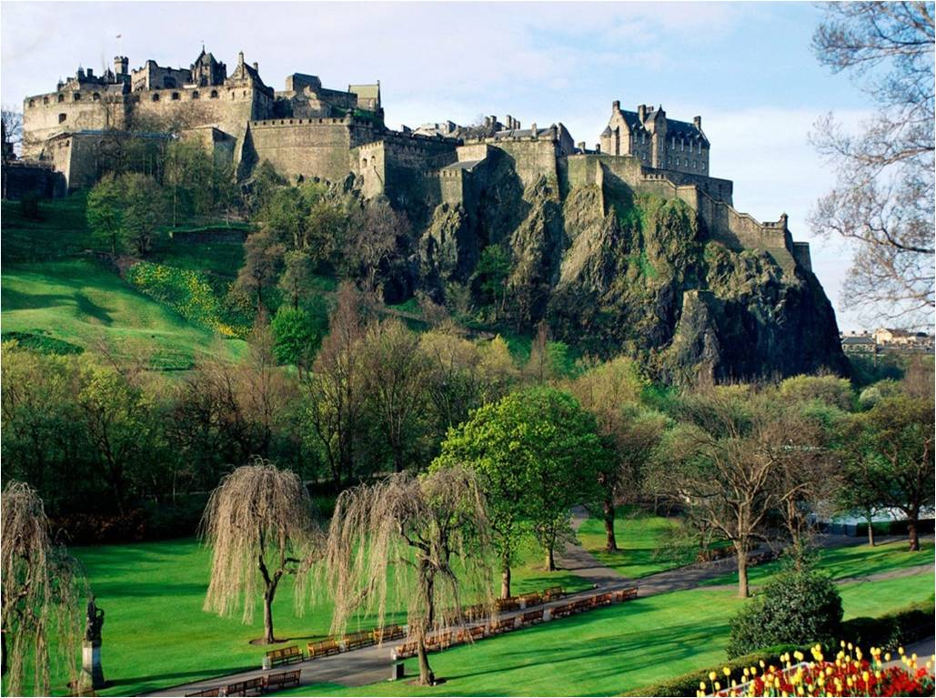
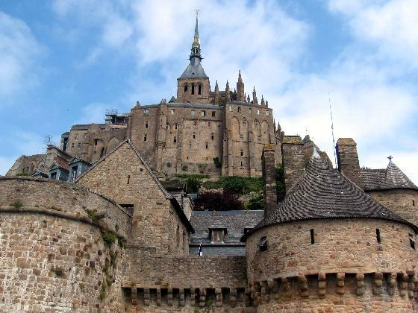
Ciudades Turísticas
“Centros de importancia media”
La silueta del Mont-Saint-Michel
(pueblo pequeño)

Slide 4
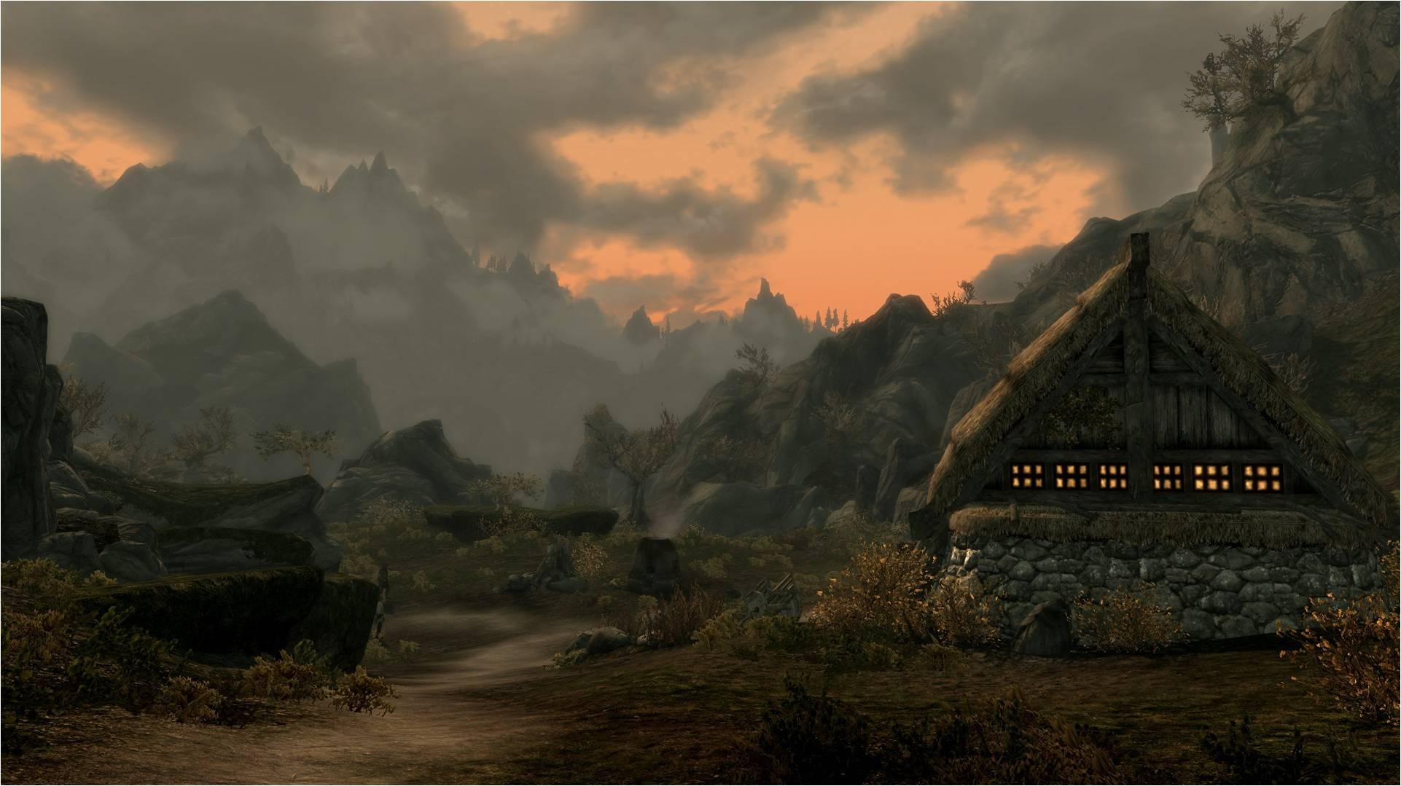
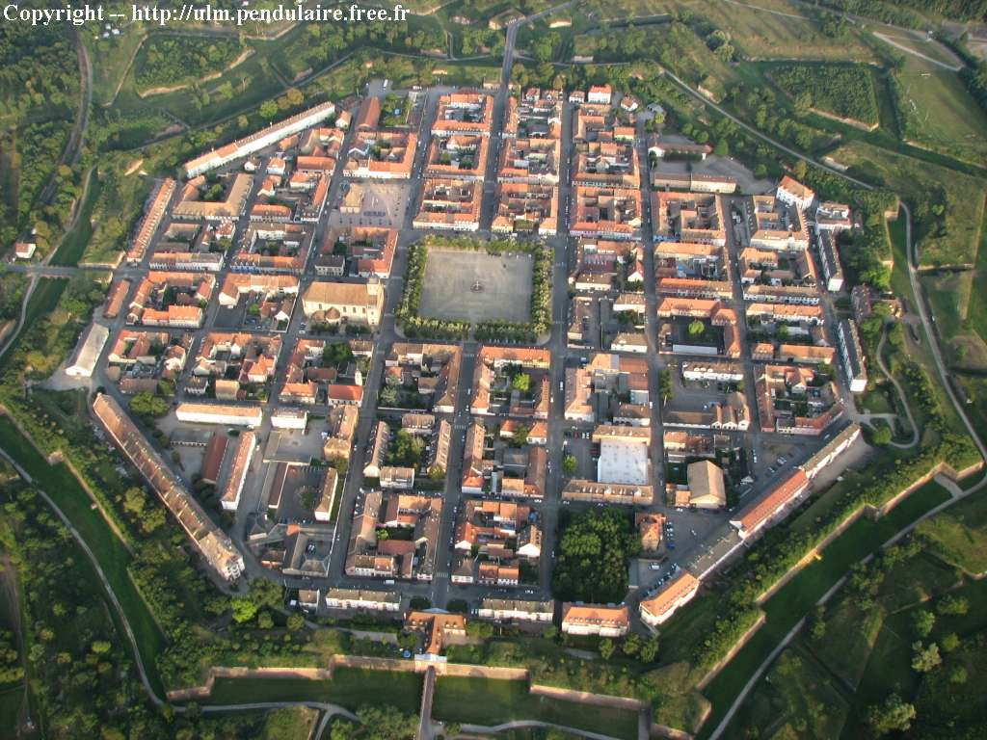
Neuf-Bri-Sach en Alsacia
(ciudad pequeña)

Slide 5
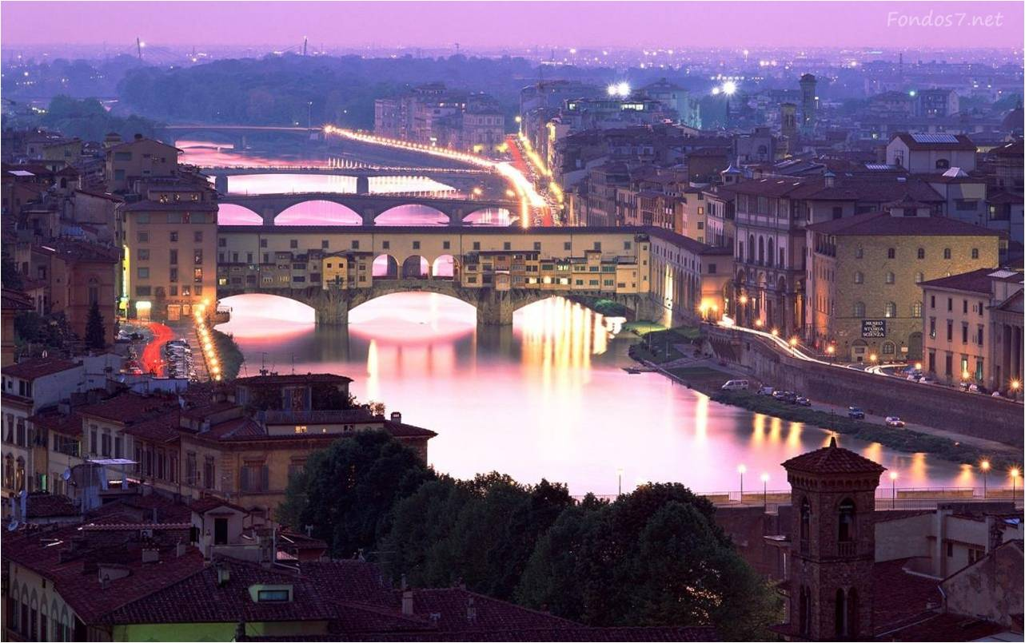
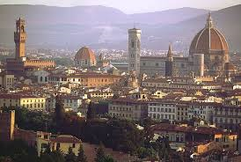
Grandes Polos Turísticos
“Ciudades Monumentales”
FLORENCIA

Slide 6
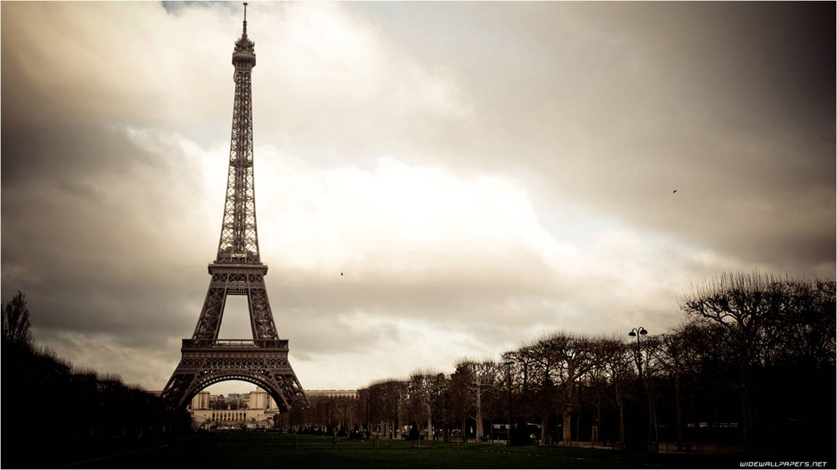

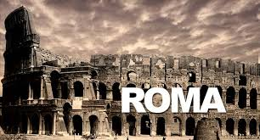
Los grandes centros polivalentes

Slide 7
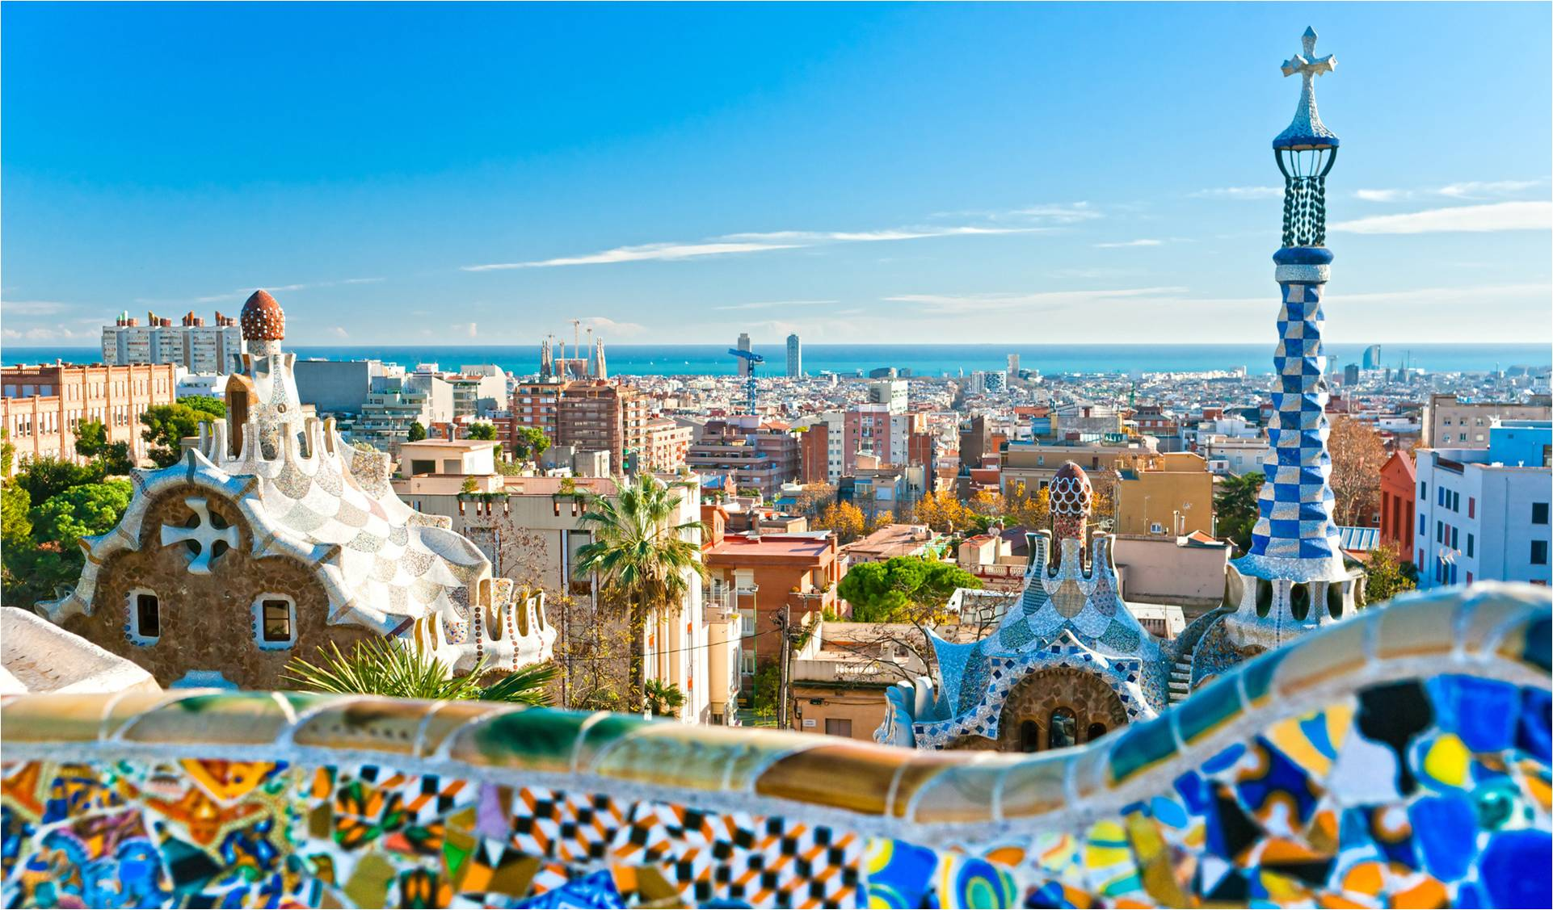
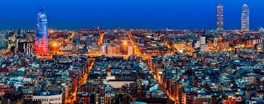
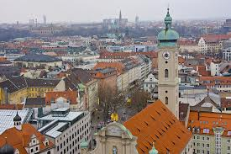
Las metrópolis de negocios
BARCELONA
MÚNICH

Slide 8
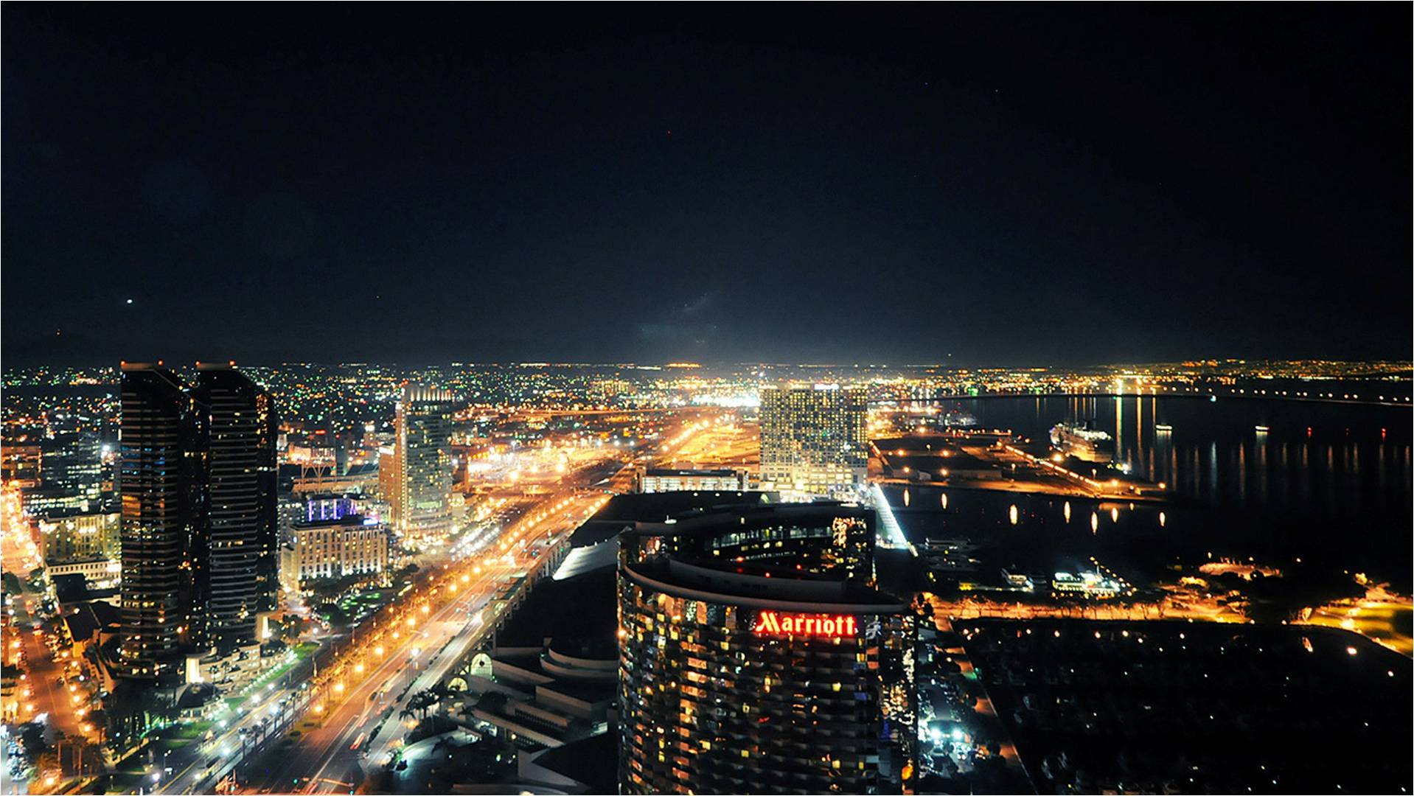
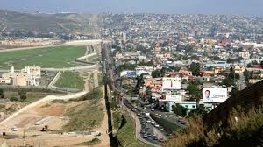
Ciudades con un Turismo Especializado
“Ciudades de Transito”
TIJUANA

Slide 9
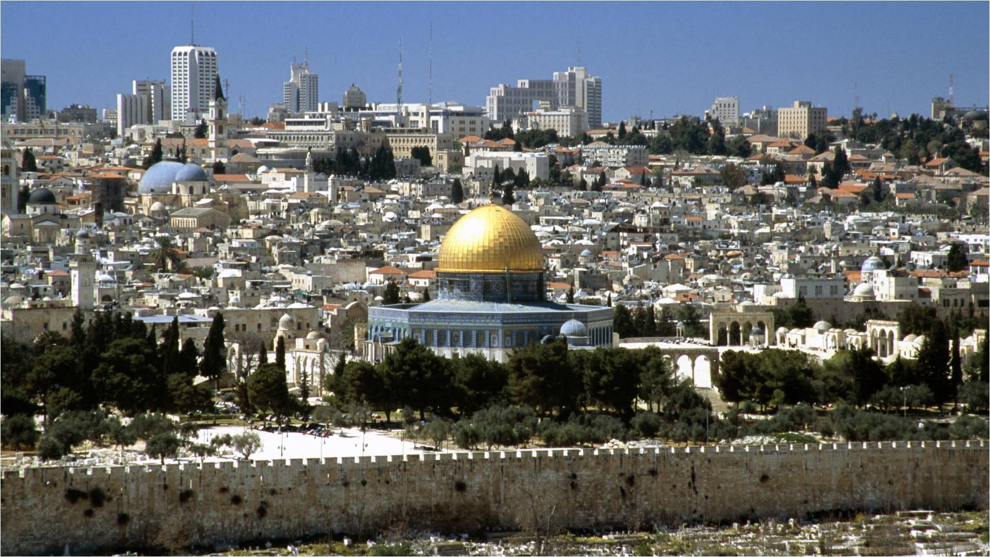
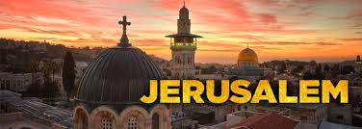
Ciudades de Peregrinación

Slide 10
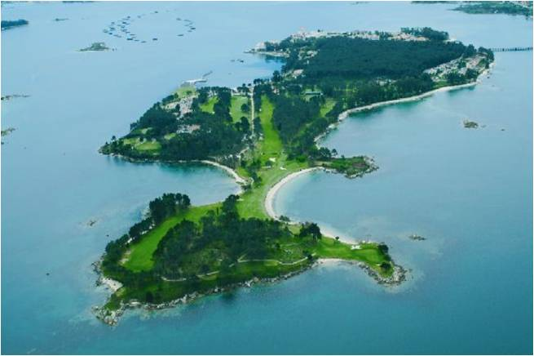
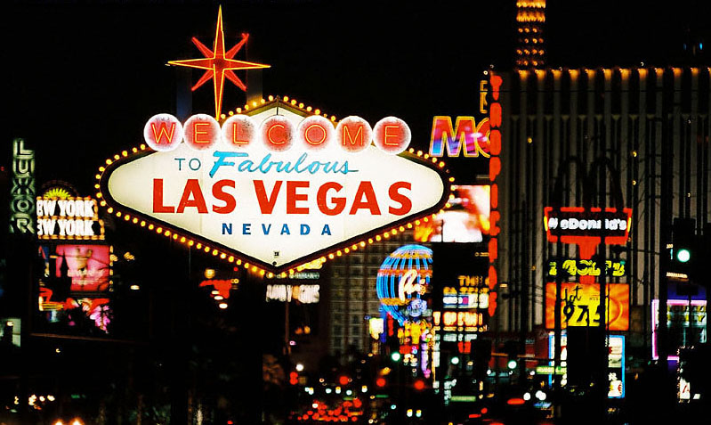
Ciudades de Juego

